Slide 1
Výzkumný rozhovor a další metody sběru dat v rámci exploratorního výzkumu
Jan Kleiner
15.3.2023
BSSn4405

Slide 2
Roadmap kurzu
Plánování a strategie výzkumu.
Vybrané metody sběru dat.
Základní přístupy k analýze dat.
Zajímavosti a nadstavba.

Slide 3
Roadmap kurzu
Plánování a strategie výzkumu.
Vybrané metody sběru dat.
Základní přístupy k analýze dat.
Zajímavosti a nadstavba.

Slide 4
Obsah prezentace
Základy (kvalitativního) výzkumu
Trocha filosofie na začátek.
Něco, co se bude hodit pro plánování výzkumu.
Trocha explorace.
Trocha základů metod sběru dat pro kvalitativní výzkum.
Přebíhání ke kvantitativnímu výzkumu.
Good practices a organizace kvalitativního výzkumu.

Slide 5
Kvali výzkum od A do Z (Silverman, 2014 a 2021)

Slide 6
Roadmap kurzu
Plánování a strategie výzkumu.
Vybrané metody sběru dat.
Základní přístupy k analýze dat.
Zajímavosti a nadstavba.
Základy

Slide 7
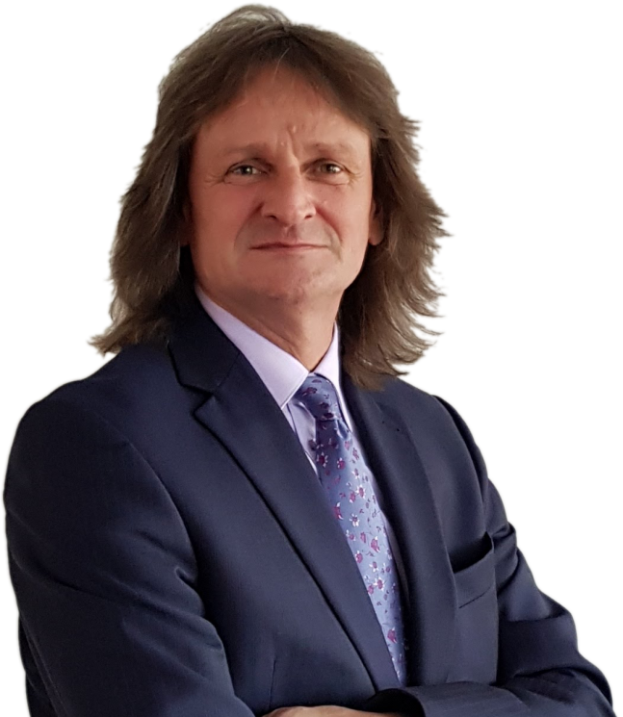
Jak získáváme vědění? (Silverman, 2014)
Vyhledáváním na internetu.
Konzumací médií.
Zeptám se kamaráda, co si o dané věci myslí.
→ Je to věda?
Zdroj: VŠE

Slide 8
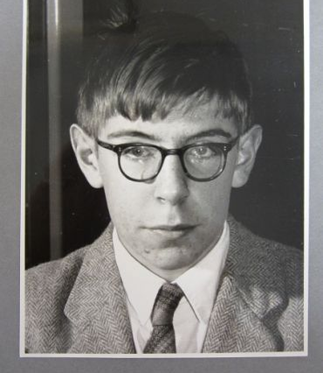
Jak získáváme vědění? (Silverman, 2014)
Zdroj: University of Oxford
Vědecký způsob určuje, co by se mělo zkoumat (systematickým/strukturovaným) přehledováním existujících vědomostí.
Formuluje „problém“ nebo oblast výzkumu s ohledem na teorie a koncepty.
Používá rigorózní metody k objevení nových faktů, souvislostí, vztahů apod. nebo ponechává, či vyvrací hypotézy.
Často je prováděn za účelem získání vědění pro vědění (základní vs. aplikovaný výzkum).

Slide 9
Kvali vs. kvanti (Silverman, 2014, s. 26-27)
Kvali – mylně | Kvanti - mylně | Kvali – brát s rezervou! | Kvanti – brát s rezervou!
Používá slova | Používá čísla | Popisuje fenomén v kontextu | Generuje data pro numerickou analýzu
Zabývá se významem | Zabývá se chováním | Interpretuje procesy a významy | Používá statistiku
Indukuje hypotézy z dat | Začíná hypotézou | Požívá teoreticky zakotvené koncepty | Používá statistický SW
Používá případové studie | Zobecňuje | Cílí spíše na porozumění | Cílí na explanace, korelace a kauzality

Slide 10
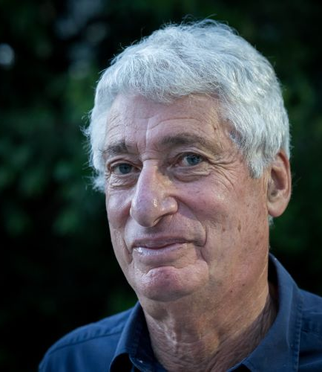
Kvali dle Silvermana (2014, s. 28)
Zdroj: SAGE Pub.
Často začíná s jediným případem nebo malou skupinou (např. focus group) – vybrány často convenience samplingem, snowballem apod.
Zabývá se detailně kontextem.
Hypotézy jsou často výsledkem analýzy spíše než jejím počátečním bodem.
Neexistuje jednotný způsob (paradigma) ohledně analýzy dat (např. naturalismus vs. konstruktivismus; zakotvená teorie, narativní analýza, diskurzivní analýza).
Čísla se používají pro jednoduchý popis (např. počet nakódovaných segmentů textu).
+ Hledá outliery a snaží se je zakomponovat do teorie.

Slide 11
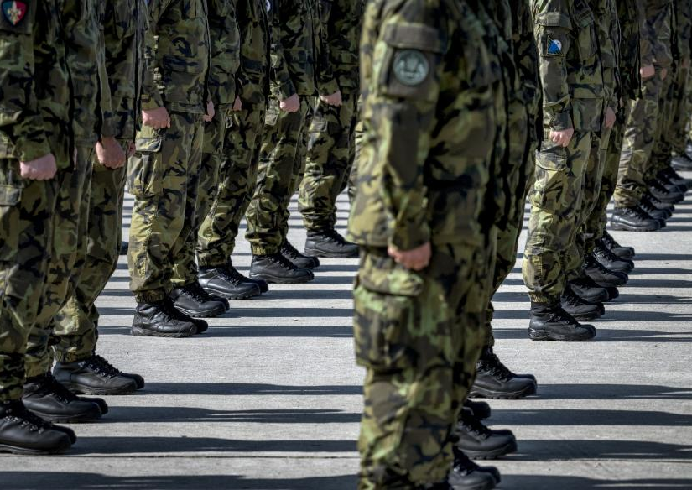
Pozor!
Zdroj: iRozhlas
Anekdotalismus (fuj, častá kritika) – Teoretické vzorkování (mňam).
Vlastní bias (fuj) – dodržování metod, logiky výzkumu, dobré plánování (mňam).
Validita a reliabilita? (trochu fuj) – jiná kritéria hodnocení kvality výzkumu.
Viz další slidy.
Pohov!

Slide 12
Existuje sociální svět? Co je realita? Jak můžeme poznat realitu?

Slide 13
Proč s tímhle musím ztrácet čas, když mě baví tanky, válka a terorismus?

Slide 14
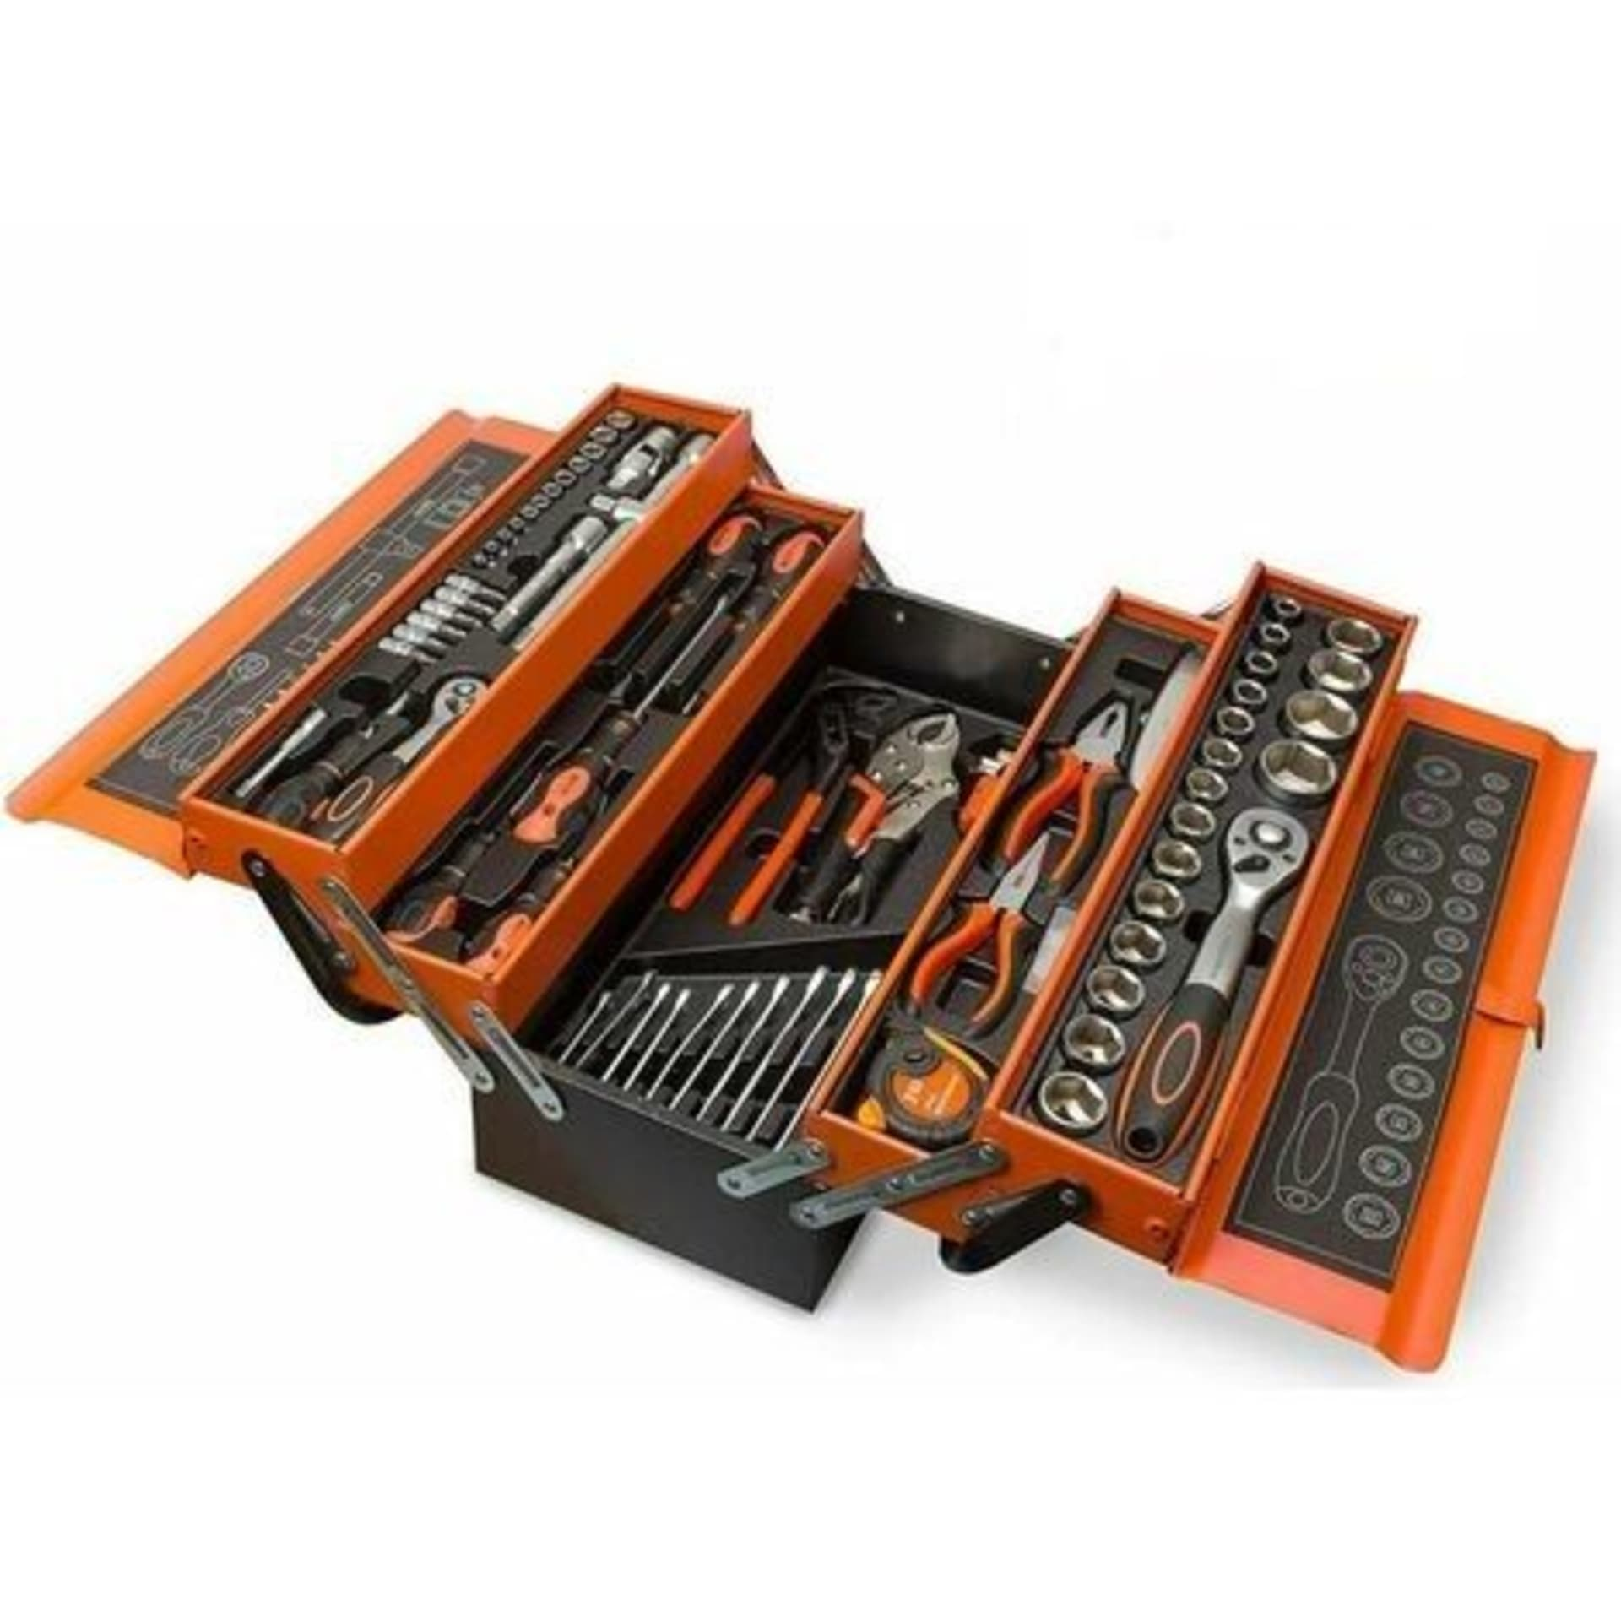
Čím více nástrojů máme, tím dokážeme lépe poznávat realitu.

Slide 15
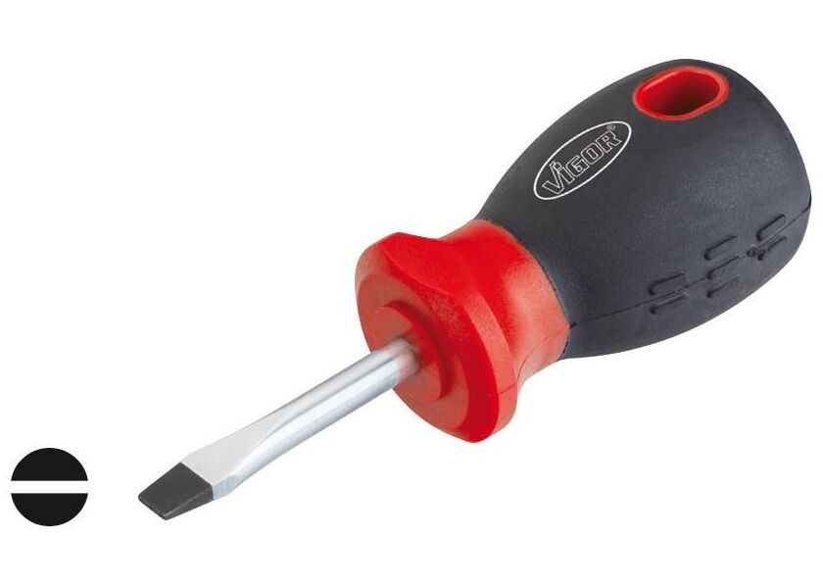
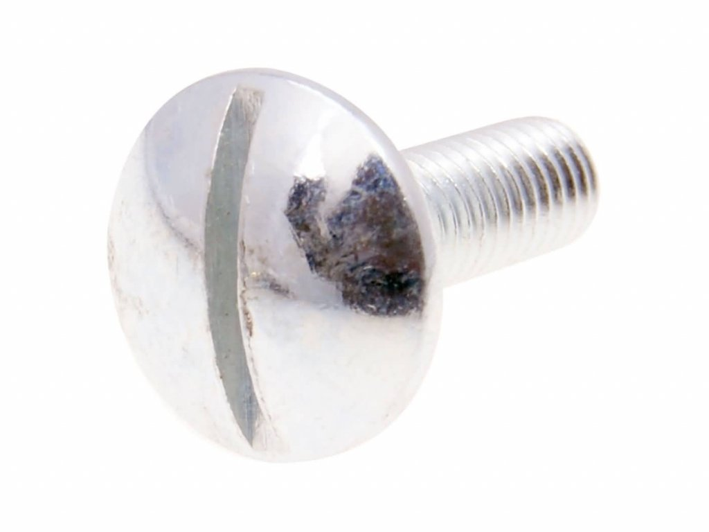
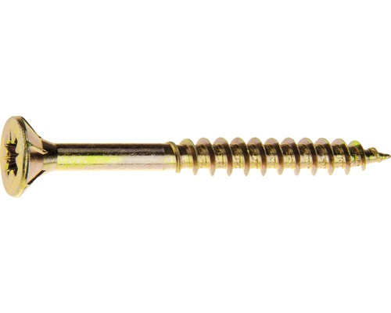
→ Cíl přednášek a kurzu
Poskytnout studentům co nejvíce nástrojů k důvěryhodnému uchopení zkoumané reality.
Rozcestník pro důkladné studium v danou chvíli potřebných metod.

Slide 16
Roadmap kurzu
Plánování a strategie výzkumu.
Vybrané metody sběru dat.
Základní přístupy k analýze dat.
Zajímavosti a nadstavba.

Slide 17
Sociální ontologie (Casula a kol., 2020)
Vs. filozofická – jsme reální?
Co je realita? Jak je vytvářena?
Objektivismus (realismus).
Jevy fakticky existují a jsou nezávislé na sociálních aktérech – jsme savci, Češi/Slováci.
Můžeme odhalit kauzalitu reliabilně a validně.
Kořeny v positivismu a postpositivismu.
Směřuje k empirické epistemologii.

Slide 18
Konstruktivismus:
Sociální reality jsou vytvářeny aktéry (= jsou subjektivní) – tím jak mluví, jak se pohybují – vším, co dělají.
Češi/Slováci – nálepka odvislá od toho, jak vnímáme sami sebe a jak nás vnímají ostatní.
Interpretativní přístup.
Kauzalita a explanace závisí na tom, jak moc korespondují koncepty s realitou (objektivní realita ale neexistuje → nereálné).
Empirický výzkum přináší „kontextualizované pochopení“ jevu spíše než „testovatelnou teoretickou strukturu“ (O´Connor a kol., 2008 cit dle Casula a kol., 2020, s. 1711).

Slide 19
Pragmatismus.
Je naprosto jedno, jestli je něco objektivní/subjektivní.
Záleží pouze na důsledcích - jaký rozdíl by měl fakt, že je dané tvrzení pravdivé?
Explorace a koncept pracovních hypotéz.
Umožňuje překonat Incompatibility Theory a dělat mixed-methods research.

Slide 20
Silvermanovy (2014) modely kvali výzkumu
Zdroj: SAGE Pub.
„Neexistuje žádná obecně přijímaná doktrína veškerého kvalitativního výzkumu.“ (s. 50)
3 hlavní modely: pozitivismus, naturalismus, konstruktivismus.
(Feminismus, postmodernismus, kdosevtommávyznatismus…).

Slide 21
Naturalismus (Silverman, 2014)
Pozitivisté se „ilegitimně“ snaží o přidělení významu sociálnímu světu.
Naturalisté se ale snaží o to najít daný význam, ne v sociálních strukturách (jako pozitivisté), ale ve sdílených významech a chápání jedinců.
Snaží se o faktickou charakteristiku objektu, který studujeme.
Silnou stránkou je reprezentační jednoduchost = jednoduchým zp. popisuje daný fenomén (např. rozhovory s jedinci, kteří ho mají výzkumníkovi popsat).

Slide 22
Epistemologie
Co je vědění? Jak získáváme vědění?
Základní přístupy:
Pozitivismus – můžeme aplikovat přístupy přírodních věd do těch sociálních.
Empirické vědění skrze naše smysly.
Deduktivní testování teorií a jejich induktivní konstrukce.
Objektivní, unbiased a neutrální výzkumník.
Interpretativismus
Subjektivní – důraz na aktérovo vnímání/perspektivu a na význam sociální akce/jevu.

Slide 23
Dimenze výzkumu v rámci epistemologie
Objektivní
Racionální (teoretizace spíše než pozorování)
Falsifikace
Empirický
Verifikace
Subjektivní

Slide 24
3 účely výzkumu (Casula a kol., 2020)
Explanace:
Vysvětluje proč se něco děje → kauzalita a příčiny jevů.
Testování hypotéz a teorie → konstrukce a operacionalizace proměnných → výběr dat → statistické testy – inferenční statistika).
Dedukce – dominantně kvanti.
Deskripce:
Odpovídá na otázku co?
Mezistupeň explorace a explanace.
Indukce – ale jak kvali, tak kvanti výzkum.
Explorace:
Jak kvali, tak kvanti.
Pragmatismus.
Prvotní a flexibilní zkoumání.

Slide 25
Exploratorní výzkum (Stebbins, 2011)
Kontinuum explorace (spíše kvali, indukce) – konfirmace (spíše kvanti, dedukce).
„účelová, systematická, předem připravená snaha s širokým záběrem vytvořená tak, aby maximalizovala objev obecností vedoucích k pochopení a popisu oblasti společenského nebo psychologického života...“ (s. 9).
Liší se od náhodného objevu (serendipitous finding) svou systematičností.
Vymezení od kvali – vytváření teorie z dat vs. metodologie a samotný sběr dat, kterým je ono tvoření teorie dosaženo.
Kdy? → když máme málo nebo vůbec žádnou znalost o daném fenoménu, skupině, procesu, aktivitě, situaci apod., ale jsme přesvědčeni, že stojí za prozkoumání (so what? otázka).

Slide 26
Proces (Stebbins, 2011)
Proces řetězení (concatenation) – vrstvení dalších a dalších poznatků na sebe (např. set field studies).
Důkladné porozumění jevu jakýmkoliv relevantním a etickým způsobem;
výsledkem jsou induktivně odvozená zobecnění o skupině, jevu, procesu apod.;
uvinutí těchto zobecnění pomocí strategie Zakotvené teorie do teorie.

Slide 27
Explorace může být i deduktivní (Casula a kol., 2020)
Strukturu dodávají tzv. pracovní hypotézy (working hypotheses).
Může se jednat o jednoduchá tvrzení, nemusí být relační.
Můžeme vytvářet subhypotézy.
Přemosťují teorii a data.
NÚKIB a CIA triáda (dejme tomu, že se jedná o nové, neprobádané téma a teoretický koncept).
WH1: NÚKIB se zabývá důvěrností dat prvků KII.
WH1a: Poskytuje školení.
WH1b: Poskytuje response team při incidentu atd.
WH2: integritou,
WH3: dostupností.

Slide 28
6 principů hypoteticko-deduktivní vědy
Empiricky testovatelné (skrze data, pozorování apod.).
Replikovatelné.
Objektivní (intersubjektivní).
Transparentní.
Falsifikovatelné.
Logicky konzistentní, koherentní.

Slide 29
Roadmap kurzu
Plánování a strategie výzkumu.
Vybrané metody sběru dat.
Základní přístupy k analýze dat.
Zajímavosti a nadstavba.

Slide 30
Metody sběru dat pro kvalitativní výzkum
Zdroj: GPPI

Slide 31
Metody často přiřazované sběru dat pro kvalitativní výzkum, které ale můžeme použít i v rámci výzkumu kvantitativního
Zdroj: GPPI

Slide 32
Field research viz (Felbab-Brown, 2014).

Slide 33
Pozorování
Všemi smysly, kladení otázek.
Esenciální je fokus – něco selektujeme, něco vyloučíme.
Má svá paradigmata, např.:
Formální sociologie – důraz na sociální interakce a sociální typy.
Dramaturgická sociologie – jak lidé jednají a vytvářejí vztahy k určení významu.
Auto-pozorování.
Etnometodologie – jak interakce individuí utváří každodenní život.
Vidět neznamená vnímat (primatolog Franz de Waal) – je nutný trénink!
Zúčastněné pozorování – často longitudální (hluboký vhled), produkuje kontextualizovaná data. Je nutné jej předem nastudovat!

Slide 34
Jak vytvořit fokus? (Spradley, 1980)
Descriptive observations → focused observations → selective observations.
Začínáme s obecnými popisy v úvodu výzkumu (místo pro explorační výzkum?) →obecné charakteristiky (např. dle 9 dimenzí sociálních situací – místo, aktér, aktivita, objekt, akt, událost, čas, cíl a pocit).
Fokus na výzkumné otázky → taxonomie, kategorie, vztahy.
Porovnáváme a sledujeme nuance – sbíráme důkazy a protidůkazy (vždy se snažíme oponovat sami sobě – confirmation bias), triangulace.
Jiné přístupy (např. Dewalt a Dewalt, 2002) – co se děje a proč? + co je obvyklá a co neobvyklá aktivita?

Slide 35
S čím je dále třeba počítat
Field notes – co, jak, struktura, katalogizace apod.
Organizace práce v terénu.
Musíte mít organizovaná a snadno dostupná data – to vše vyžaduje hodně času!
Flexibilta (otevřenost k náhodným výsledkům – serendipitous findings), triangulace (metod, zdrojů dat, výzkumníků/ kodérů/ pozorovatelů), fokus na detaily a kontext, hledání kontradikcí → good practices.

Slide 36
Hledejte kontradikce, nevěřte své intuici
Všechny růže jsou květinami.
Některé květiny vadnou rychle.
Proto některé růže vadnou rychle.
Je toto tvrzení validní?
(Kahneman, 2013)

Slide 37
Kolik potřebuji případů?
Teoretické vzorkování ne reprezentativní!
Zobecňujeme na teorii, ne na populaci.
Končíme teoretickou saturací – ta má 3 formy:
Nadbytečnost – nová data nevedou k novým informacím – slabé (sufficiency místo redundancy).
Variační vzorkování – nehledám reprezentativnost populace, ale možností → migrace → bavím se s lidmi, kteří mají pozitivní, neutrální i negativní názory na migraci.
Řádná teoretická saturace - např. opinion poll – co říkáte na Brexit? → definuji osy dle proměnných migrace a ekonomika → 2x2 matice → musím zaplnit každé políčko.

Slide 38
Kritéria kvality výzkumu
Tradičně validita a reliabilita – ale jak to aplikovat na kvali?
Různé návrhy:
Mason (1996): přísnost (rigour), kvalita a širší potenciál.
Le Compte a Goetz (1982): externí reliabilita (replikovatelnost) a validita (zobecnitelnost), interní reliabilita (mezi pozorovateli) a validita (sesouhlasení dat a teorie).
Guba a Lincoln (1981): Trustworthiness set: credibility (via triangulaci), transferability (na jiný case), dependability (byl výzkum proveden řádně? → audit trail), confirmability (na čí straně jsme? Nelze dělat side-free výzkum → transparentnost).

Slide 39
Konečně výzkumný rozhovor!
Existuje spousta typologií.
Podle množství kontroly: konverzace (vše volné, používá se v etnografii) → nestrukturovaný rozhovor (téma fixní) → polostrukturovaný rozhovor (téma fixní a fixní mohou být otázky, pořadí a chování tazatele; nejčastější) → strukturovaný (vše fixní – to je ale pro kvali problém).
Expertní rozhovor - know-how, příčiny a souvislosti, ale i tak brát s rezervou!
Explorační.
Systematizační – sběr objektivních skutečností (ne názorů experta).
Ideální je snowball.
Důležitá je příprava!
Designování – počet respondentů (zp. jejich výběru), médium, face to face?
Power game, roleplaying, power dance.

Slide 40
Vedení výzkumného rozhovoru - před
Důkladná příprava! – včetně celého výzkumného designu (měli bychom znát typ analýzy).
Small talk (rapport building).
Briefing o výzkumu (decepce?), protokol a informovaný souhlas.
Spuštění nahrávání (video a nonverbální projevy? – viz Navarro a Karlins, 2008).

Slide 41
Vedení výzkumného rozhovoru – během a po
Otázky by měly být jasné, stručné, otevřené (žargon?).
Vychází sice z výzkumné otázky, ale není to to samé!
Pozor na sugesci – výzkumník by měl být neutrální.
Doplňující otázky.
Probing (acommodating, encouraging, challenging) and prompting.
Tolerovat ticho.
Debriefing (obzvláště při decepci).
Networking.

Slide 42
Etika I
Informovaný souhlas, protokol, skladování dat (viz metodické pokyny MUNI v ISu), anonymizace.
Etický kodex MUNI – u decepce ideálně souhlas etické komise (viz web).
Vyhněte se sloppy science:
Mizerná archivace a zápis dat,
vymýšlení si závěrů, fabrikace a manipulace s daty,
obětování metodologických detailů pro jednoduchost apod.
3 modely: Peer review, IRBs, regulations → nezabít ale flexibilitu kvalitativního výzkumu!

Slide 43
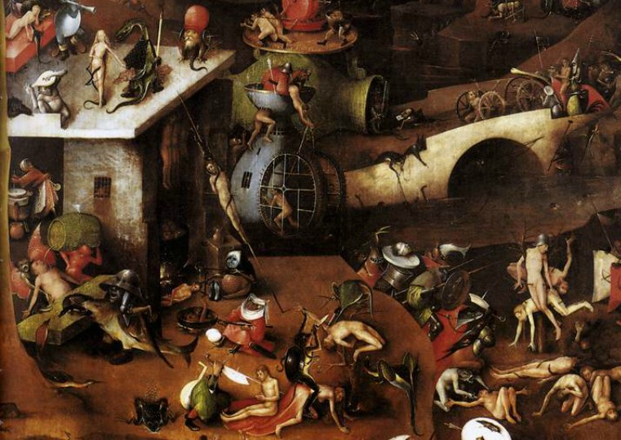
Akademické peklo
Nedbalá archivace a nakládání s daty.
Fabrikace závěrů a dat.
Netransparentnost ve výzkumu + obětování metodologické čistoty pro zjednodušení sdělení.
Nepoužívání (špatné používání) vědeckých metod.
Velké ego, slepota vůči outlierům, neschopnost zpochybnit své závěry a svou logiku.
Příliš silné závěry na základě slabých designů, výsledků, či metod analýzy a sběru dat.

Slide 44
Další zdroje a metody sběru dat
Sociální sítě – Facepager, academic Twitter API.
Tradiční i online média –> např. framing analýza atd.
I statistiky(u) lze využít ke kvalitativnímu výzkumu nebo exploraci či deskripci!
Pozor! Ke každému zdroji dat se pojí i limity (ontologické, epistemologické a metodologické), které musíme znát a v jejich rámci interpretovat výsledky.

Slide 45
Rychlé shrnutí na závěr
Vše je v něčem ukotvené → je dobré inherentně znát v čem (vč. Filosofických pozic).
Koncepty kvalitativního a kvantitativního výzkumu jsou fluidní!
Vše, co zde zaznělo je jen úvod - je nutné si nastudovat filosofické pozice a metody dle potřeby vašeho výzkumu.
Věnujte výzkumu dostatek času
Nezapomínejte na etiku, nepodvádějte.

Slide 46
Reference I
Casula, M., Rangarajan, N. a Shields, P. 2020. The potential of working hypotheses for deductive exploratory research. Quality and Quantity, 55, 1703-1725. https://doi.org/10,1007/s11135-020-01072-9.
DeWalt, K. M., a DeWalt, B. R. 2002. Participant observation: A guide for fieldworkers. Walnut Creek, CA: AltaMira.
Felbab-Brown, Vanda. 2014. Security Considerations for Conducting Fieldwork in Highly Dangerous Places Or On Highly Dangerous Subjects. Social Science Research Council´s fieldwork series: USA. In: https://www.brookings.edu/wp-content/uploads/2016/06/06_security_considerations_fieldwork_felbab_brown_report.pdf
Guba, E. G., a Lincoln, Y. S. 1981. Effective evaluation: Improving the usefulness of evaluation results through responsive and naturalistic approaches. San Francisco, CA: Jossey-Bass.
Kahneman, D. 2013. Thinking Fast and Slow. Penguin Books.
LeCompte, M. D., a Goetz, J. P. 1982. Problems of Reliability and Validity in Ethnographic Research. Review of Educational Research, 52, 31-60. https://doi.org/10.3102/00346543052001031

Slide 47
Reference II
Mason, J. (1996). Qualitative researching. Sage Publications, Inc.
Navarro, J., a Karlins, M. 2008. What every BODY is saying: An ex-FBI agent's guide to speed reading people. New York, NY: HarperCollins.
Silverman, D. (2015): Interpreting qualitative data. Sage.
Silverman, D. (2021) Doing Qualitative Research: A Practical Handbook. 6th Edition, Sage Publications, London.
Spradley, J. P. 1980. Participant observation. New York: Holt, Rinehart and Winston.
Stebbins, R. A. 2011. Exploratory Research in the Social Sciences. Thousand Oaks: SAGE Publications, ISBN 9780761923992.

Slide 48
Děkuji za pozornost! ´Odměna´ za neusnutí: https://methods.sagepub.com/methods-map/research-methods
jkleiner@mail.muni.cz

